Slide 1



Beber

Slide 2
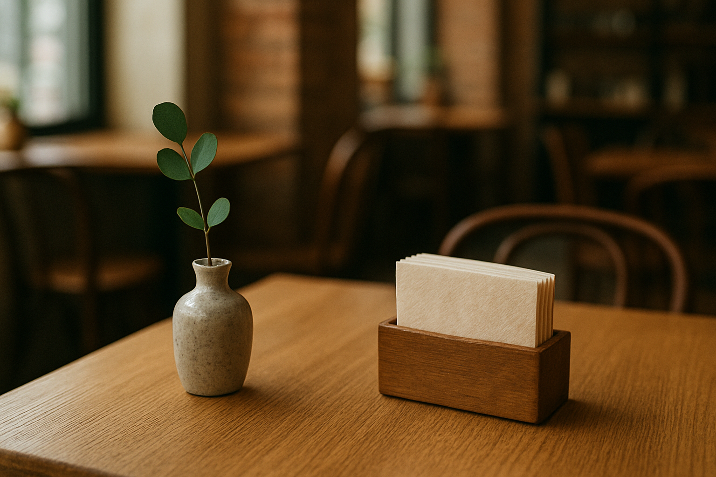
Vamos a una cafetería, ¿Que te apetece beber?
beber

Slide 3
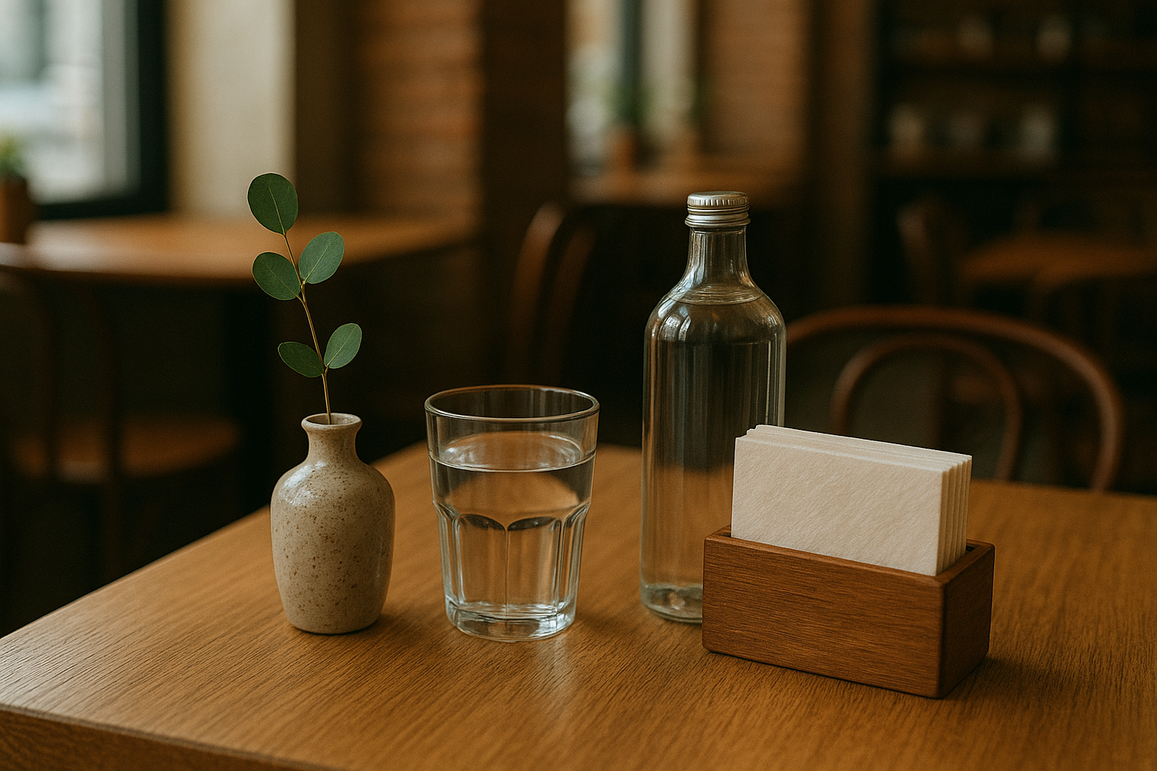
Quiero beber un vaso de agua fresquita
beber

Slide 4
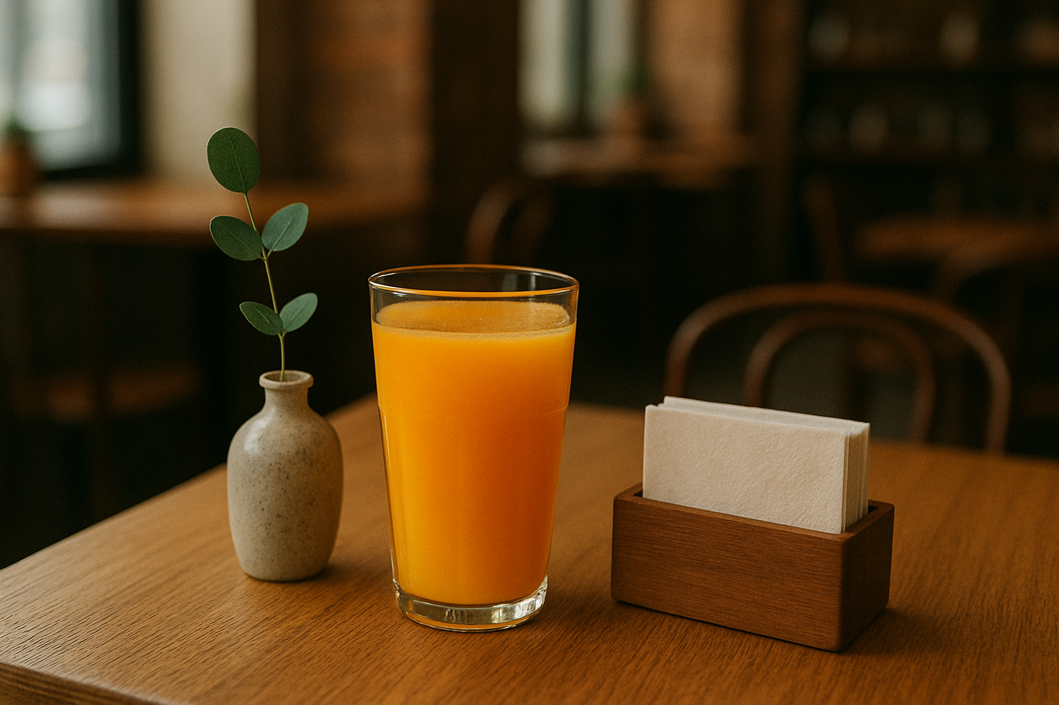
Me apetece beber un zumo de naranja
beber

Slide 5
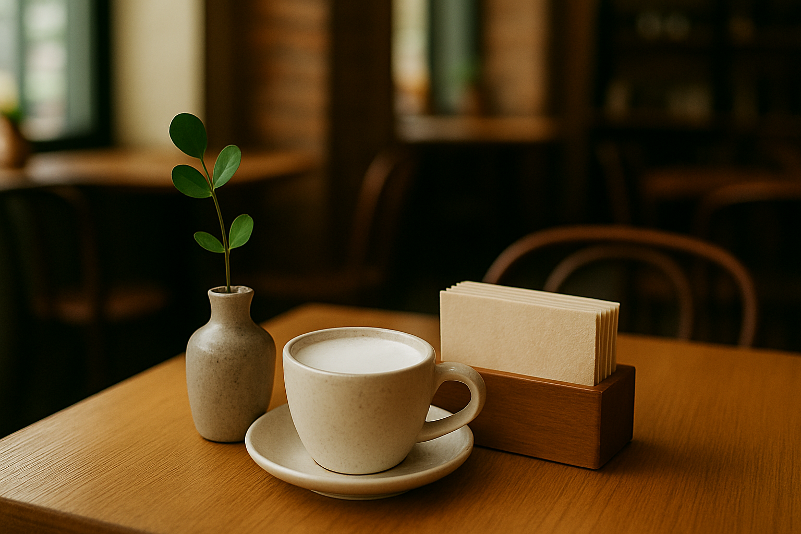
Me gustaría beber un vaso de leche
beber

Slide 6
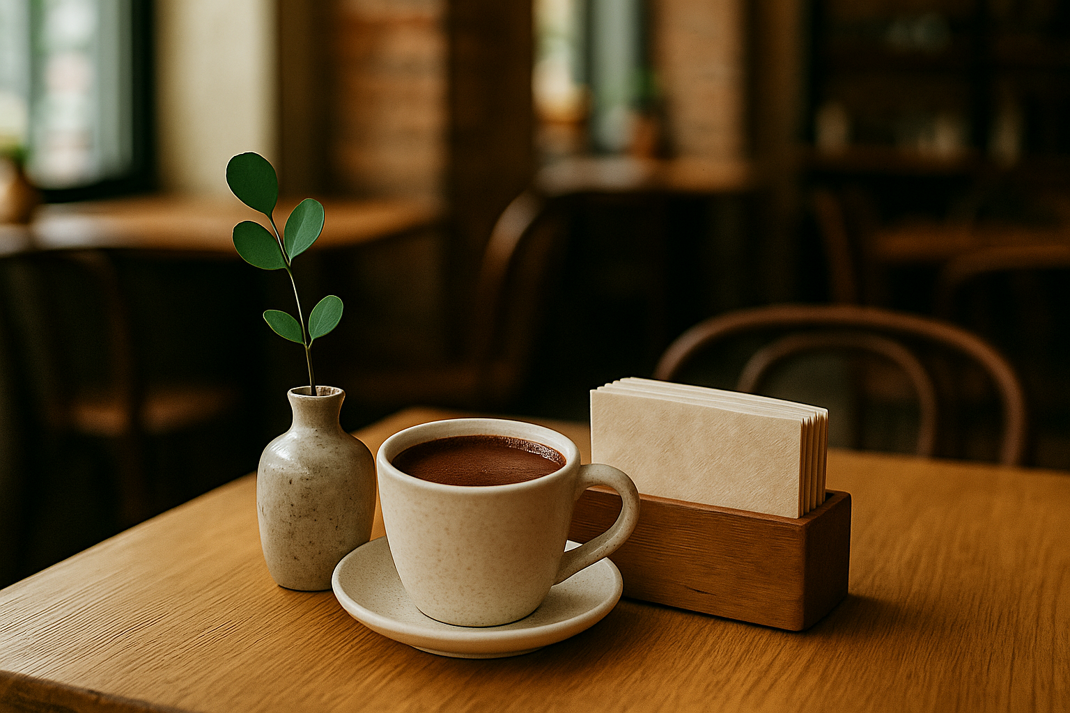
Me gustaría beber un chocolate
beber

Slide 7
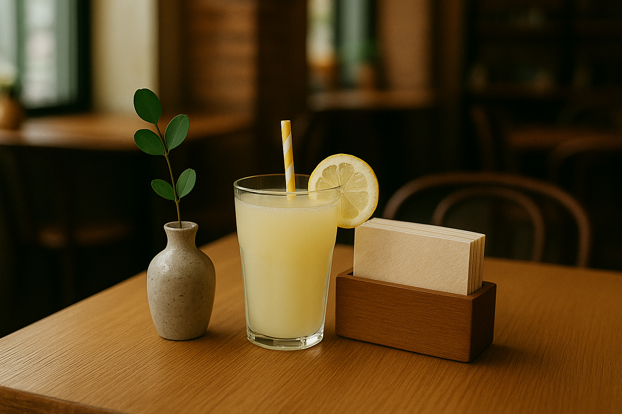
Me apetece beber una limonada
beber

Slide 8
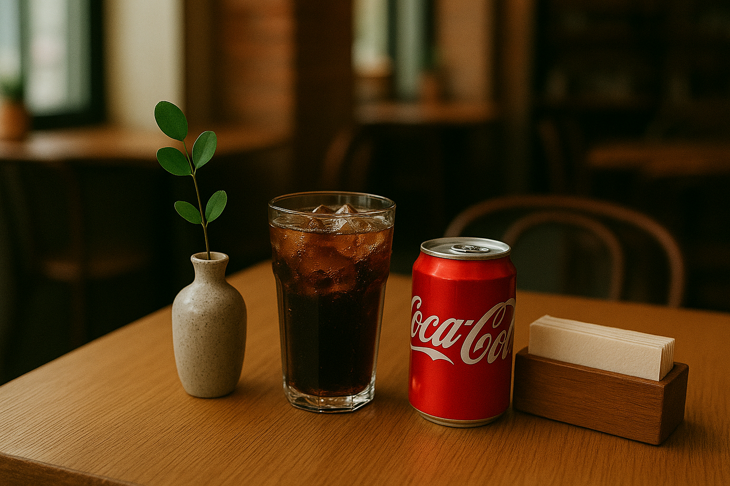
Quiero beber una cocacola
beber

Slide 9
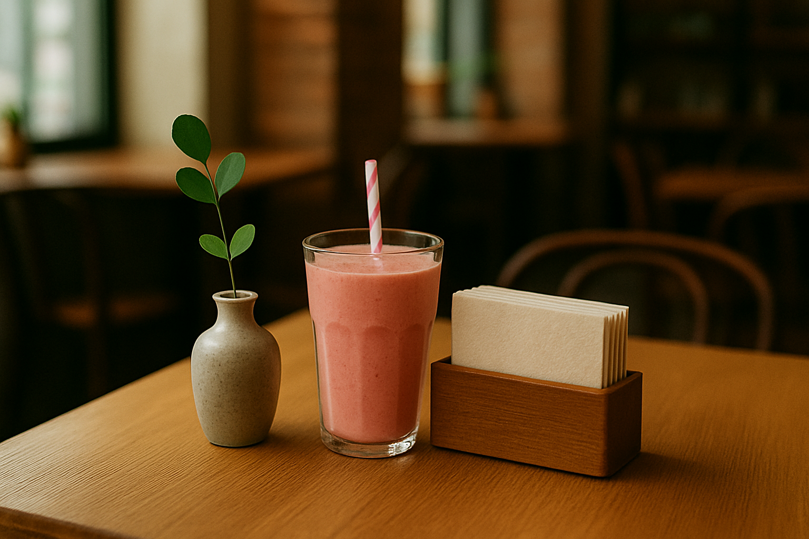
Quiero beber un batido
beber

Slide 10
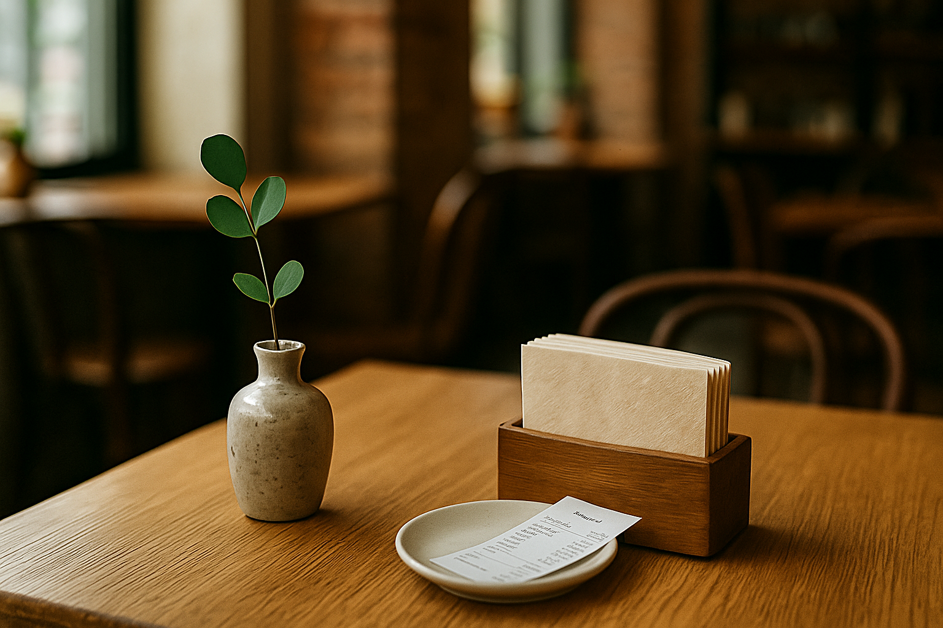
Ya hemos terminado.
Pagamos la cuenta y nos vamos

Slide 11



¿Qué te ha parecido?
Área de Innovación tecnológica social
Yolimar Siverio Pérez

